Slide 1
MOVISION
김준섭, 석정원

Slide 2
MOVISION
MOVIE + TELEVISION 과거 집에서 다같이 소파에 모여 TV를 봤듯이
이제는 소파에서 온라인으로, TV에서 영화로 시대가 바뀌었고,
그에 맞춰 사람들이 집에서 편하게 영화를 검색하고 공유하고 추천 받고 함께 모여 얘기 나눌 수 있는 공간이 되겠다는 의미

Slide 3
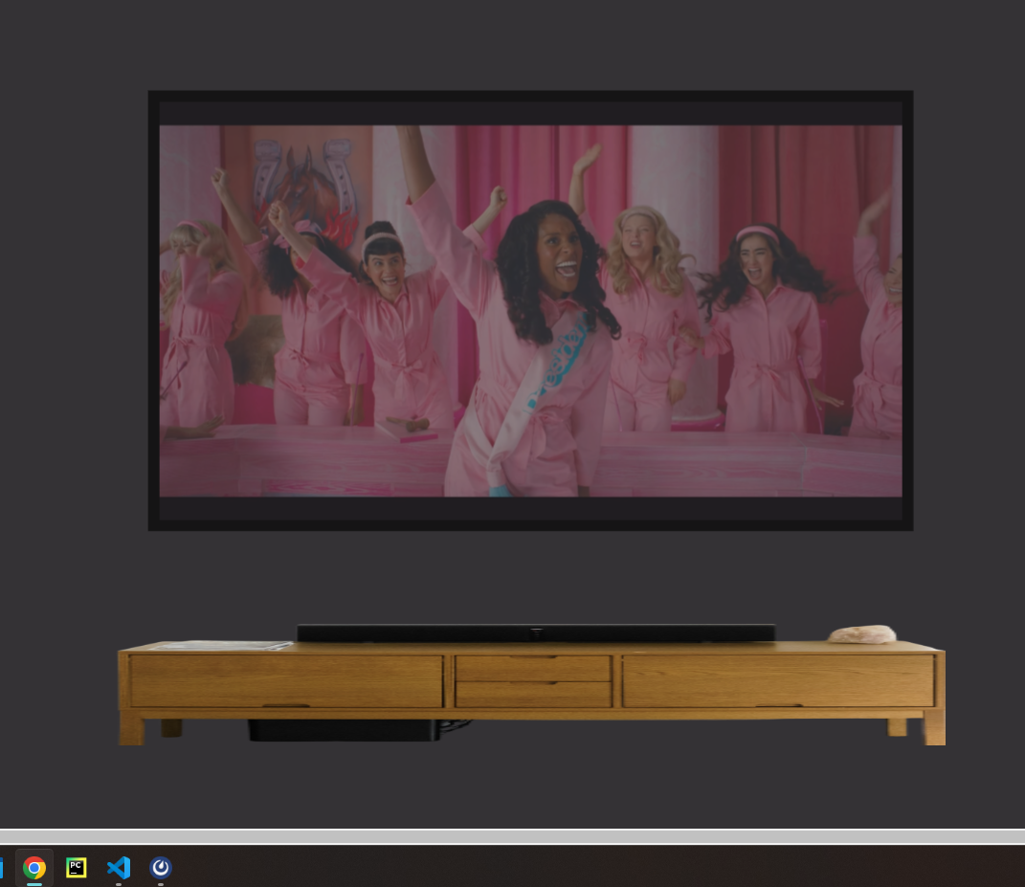
홈
소파에서 보는 TV의 이미지

Slide 4
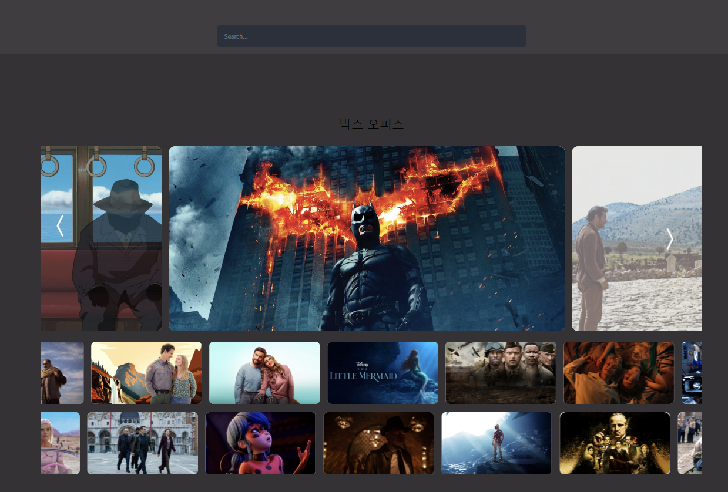

홈
사이트 소개, 검색창, 추천 영화, 최신 영화, 개봉예정 영화

Slide 5
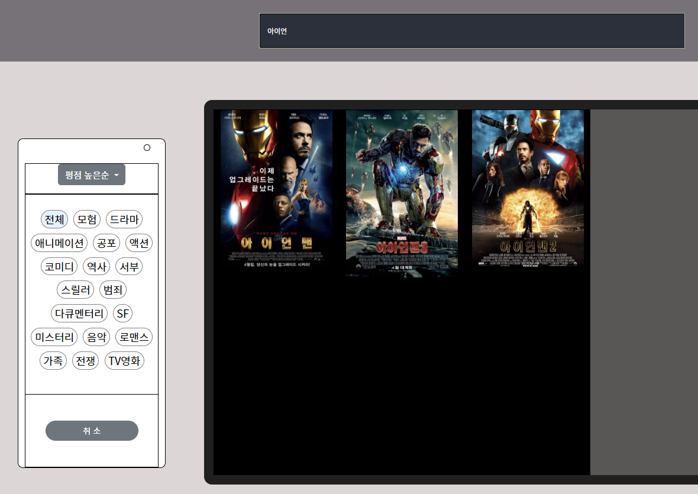
검색
비동기식 제목 검색, 장르 검색, 정렬

Slide 6
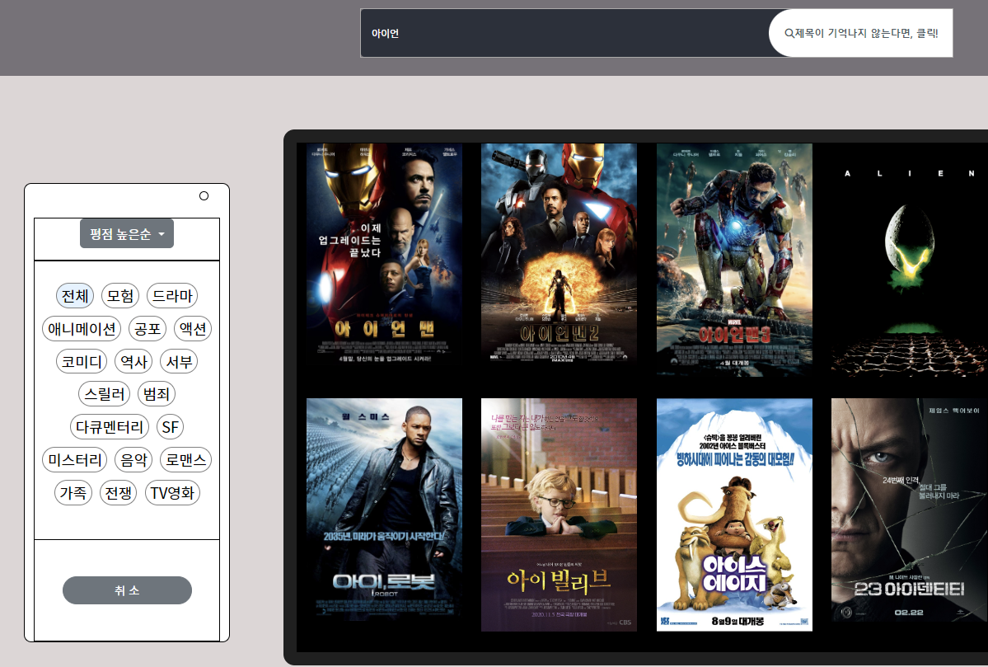
검색
오타 교정, 검색 제안

Slide 7
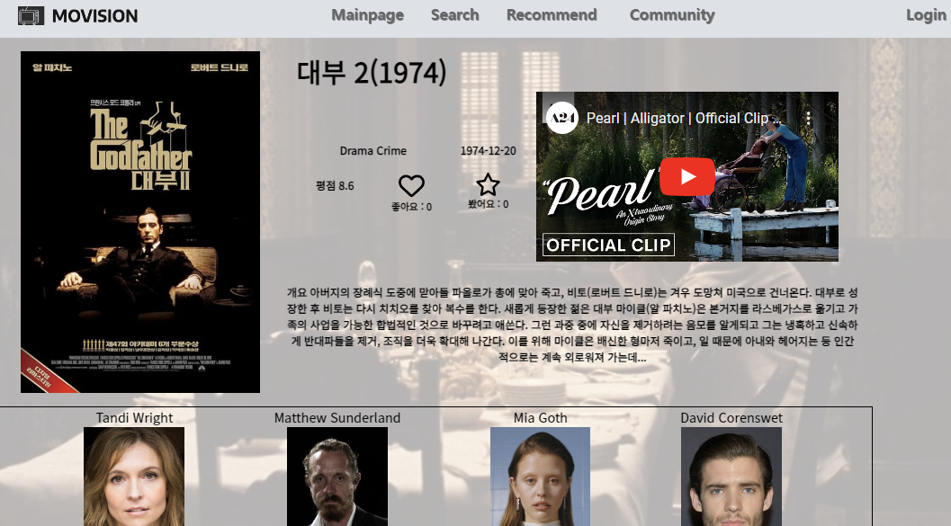
영화
제목, 평점, 예고편, 장르, 개요, 배우

Slide 8
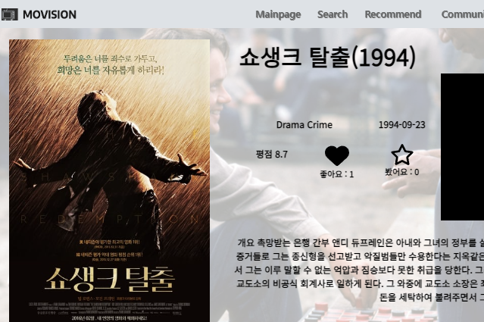
영화
좋아요, 봤어요, 한줄평

Slide 9
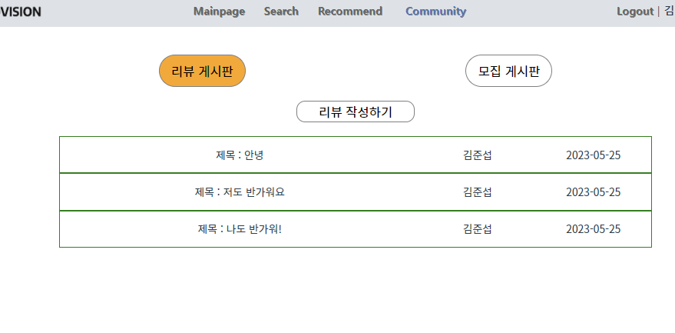
리뷰
글 작성, 댓글 작성

Slide 10
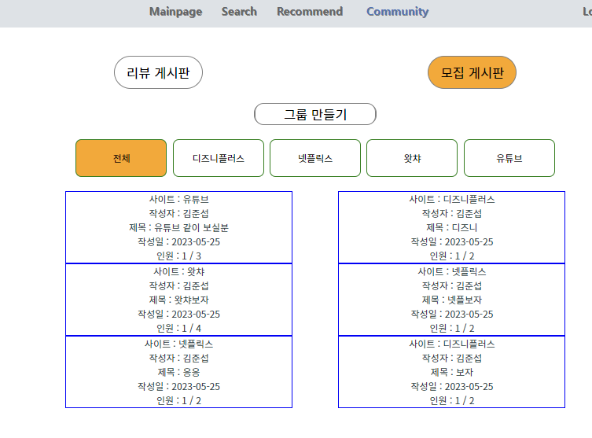
모집
OTT 공유 그룹 생성 참가

Slide 11
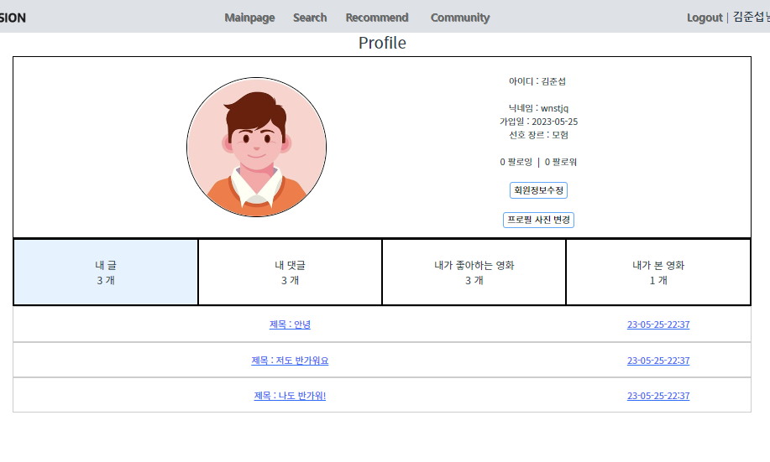
프로필
사진, 아이디, 별명, 선호 장르

Slide 12
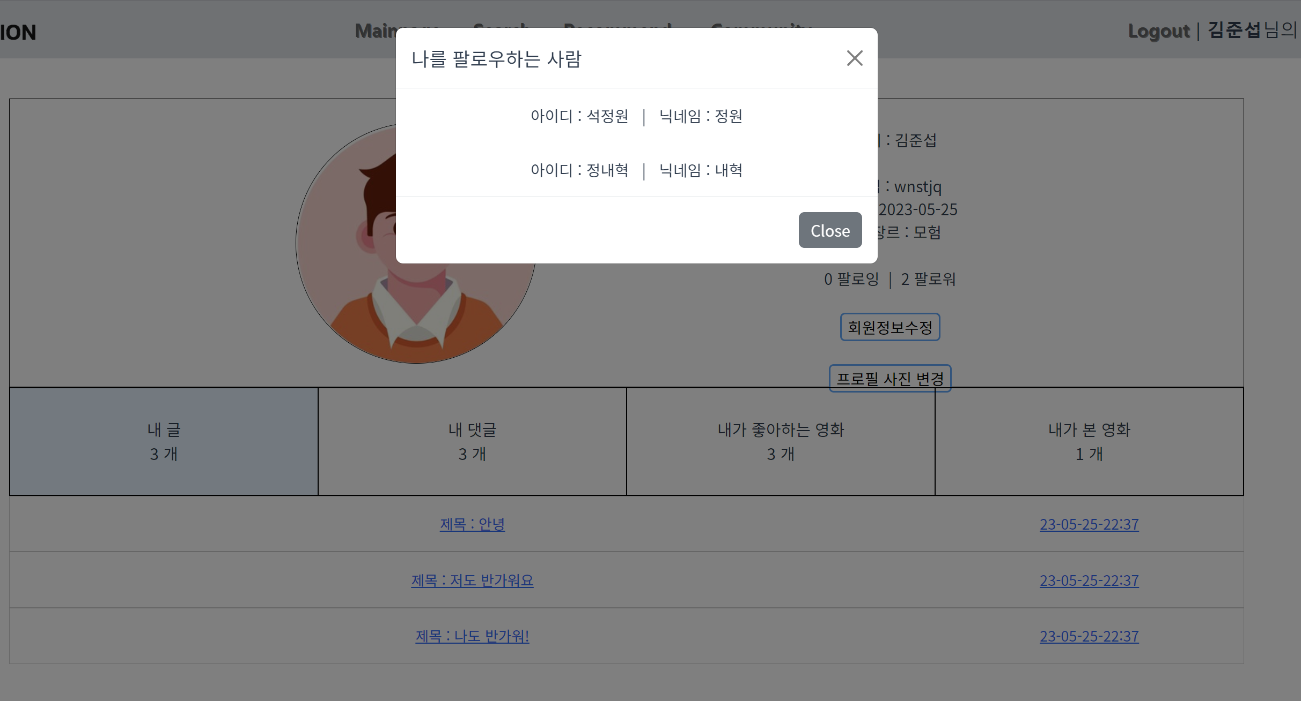
프로필
글, 댓글, 좋아요, 봤어요, 팔로우

Slide 13
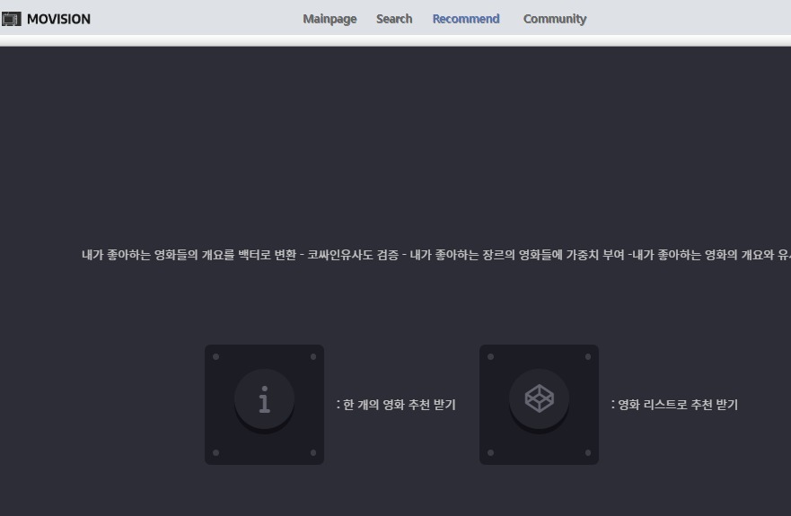
추천
좋아요 한 영화, 선호 장르 기반 추천

Slide 14
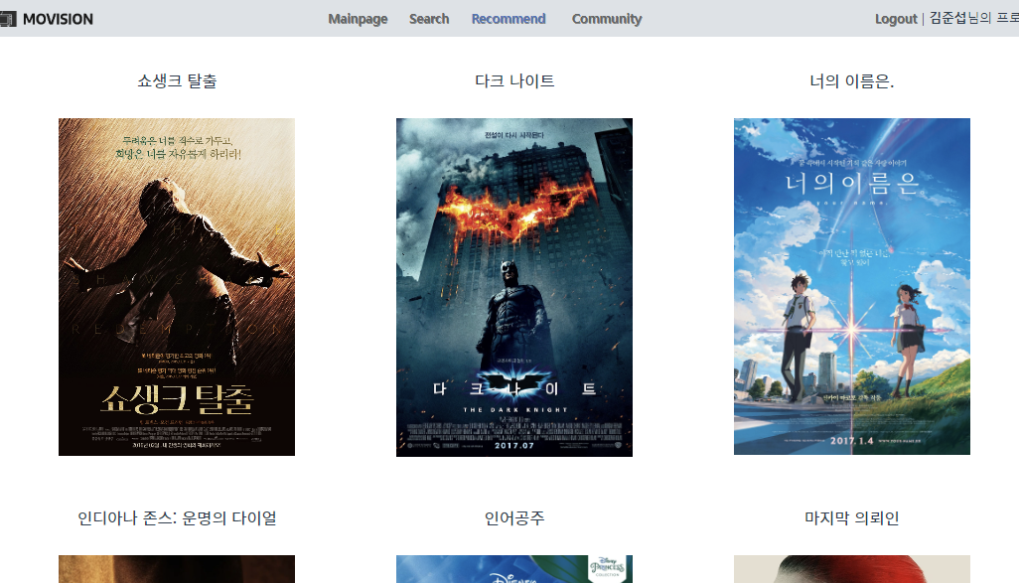
추천
텍스트 벡터화, 코사인 유사도, 선호 장르 가중치

